Slide 1
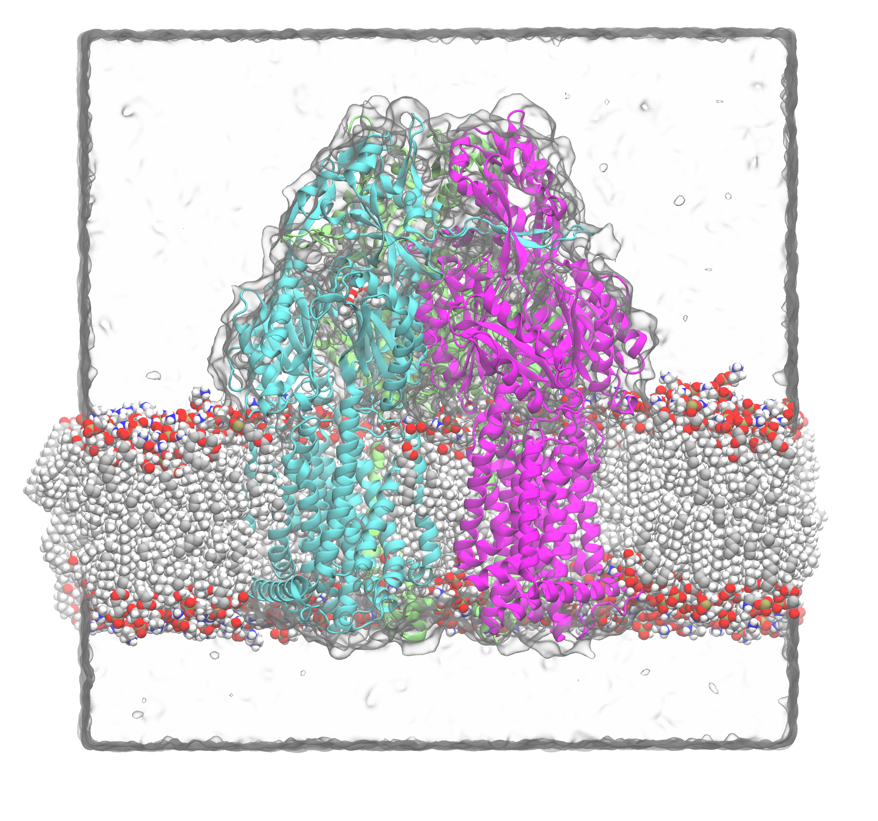
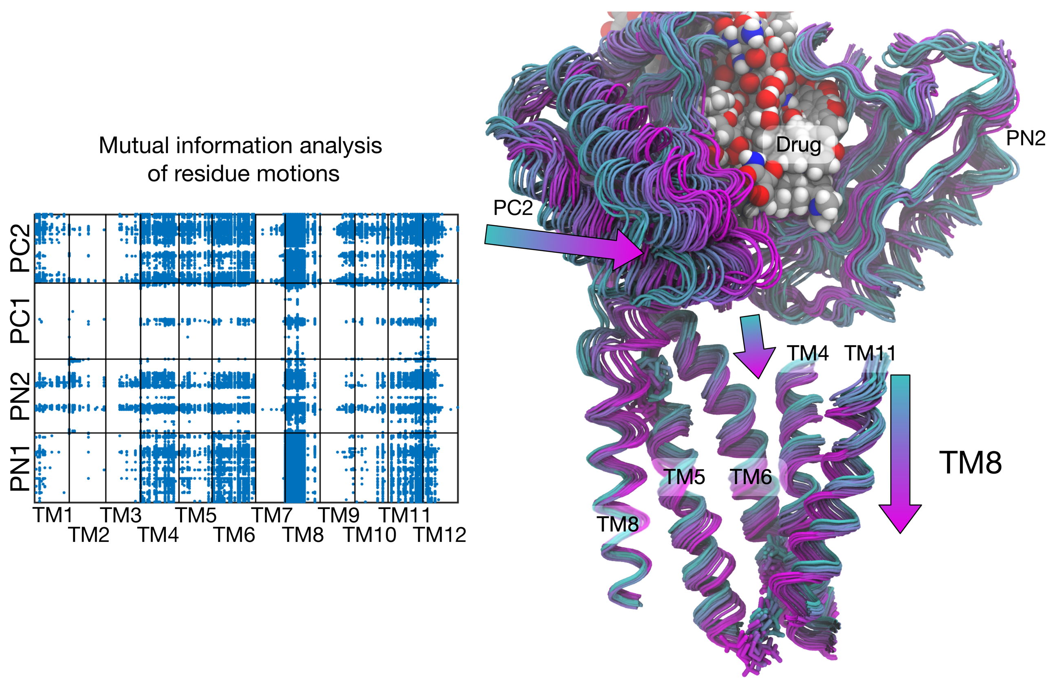
シミュレーション
Biomolecular simulations
観測：構造や安定性、運動に関するビッグデータ
シミュレーションコードの高速化
効率的な構造サンプリング法の開発
データサイエンス
Analysis of simulation data
迅速化・自動化
仮説提案：データ解析からのフィードバック
・アミノ酸変異の提案
・別の薬剤構造の提案

